Slide 1
博士課程教育リーディングプログラム 実世界データ循環学リーダー人材育成プログラム データツールファースト Android入門
名古屋大学
2014/FEB/27

Slide 2
アジェンダ
Androidとは
  Androidの歴史
  Androidのバージョン
  アプリケーションの概要
アプリケーションの構造
  コンポーネントの実行、終了
  インテントフィルタ
  ライフサイクル
開発環境の概要

Slide 3
Androidとは
アプリケーション実行環境
Linux上に作られたシステム
独自のドライバ Binder
Bionic
DalvikVM
Java

Slide 4
Androidの歴史
2003年 Android社発足
2005年 Googleが買収
2007年 OHA設立
2008年 T-Mobile G1発売
2009年 docomo HT-03A発売
2010年 Xperia発売
02/27/14

Slide 5
Androidのバージョン
2009/2/9 | 1.1
2009/4/30 | 1.5 | Cupcake
2009/9/15 | 1.6 | Donut
2009/10/26 | 2.0 | Eclair
2010/5/20 | 2.2 | Froyo
2010/12/6 | 2.3 | GingerBread
2011/2/22 | 3.0 | Honeycomb
2011/10/18 | 4.0 | Ice Cream Sandwich
2012/6/27 | 4.1 | Jerry Bean
2013/10/31 | 4.4 | KitKat
02/27/14

Slide 6
アプリケーションの概要
Java
  開発言語は基本的にJava
XML
  リソース定義はXML
VM
  Javaは中間言語でVMが実行
NDK
  NativeLanguageで開発
02/27/14

Slide 7
アプリケーションの構造
アクティビティ
  画面を表示するアプリケーション
サービス
  バックグラウンドで処理を行うアプリケーション
ブロードキャストレシーバ
  いろいろなイベントに応えるアプリケーション
コンテントプロバイダ
  データベースやコンテンツの管理
02/27/14

Slide 8
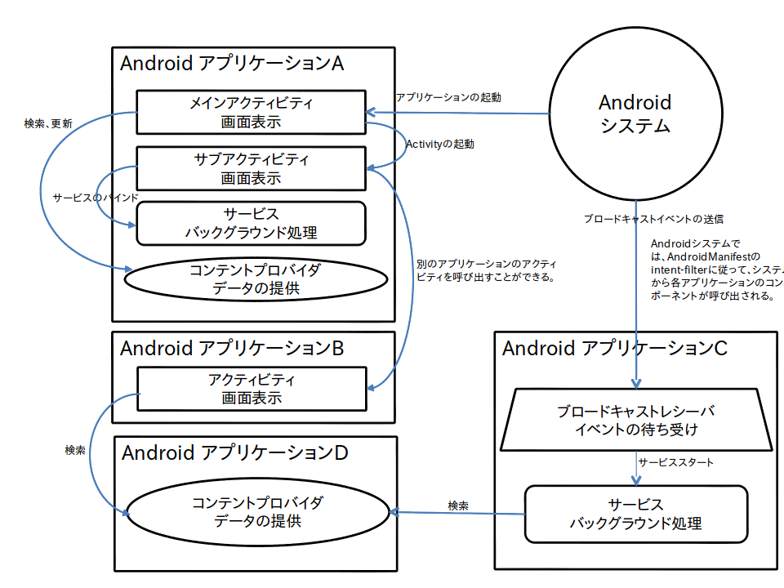
アプリケーションの関連性
02/27/14

Slide 9
コンポーネントの実行、終了
startActivity → finishActivity
  ユーザが実行することが多い
startService → stopService(stopSelf)
  サービスとして起動するとバックグラウンドで処理を継続する
sendBroadcast
  システムやアプリケーションが発行するイベントに応答する
ContentResolver
  システムが管理してる各種コンテンツや、アプリケーションにおけるデータベース管理など
02/27/14

Slide 10
インテントフィルタ
インテントとはなにか
  アプリケーション間通信
インテントフィルタの機能
  どういった種類のインテントを受けることができるかを指定するフィルタ
他者が作成したアプリケーションの機能も利用できる仕組み
02/27/14

Slide 11
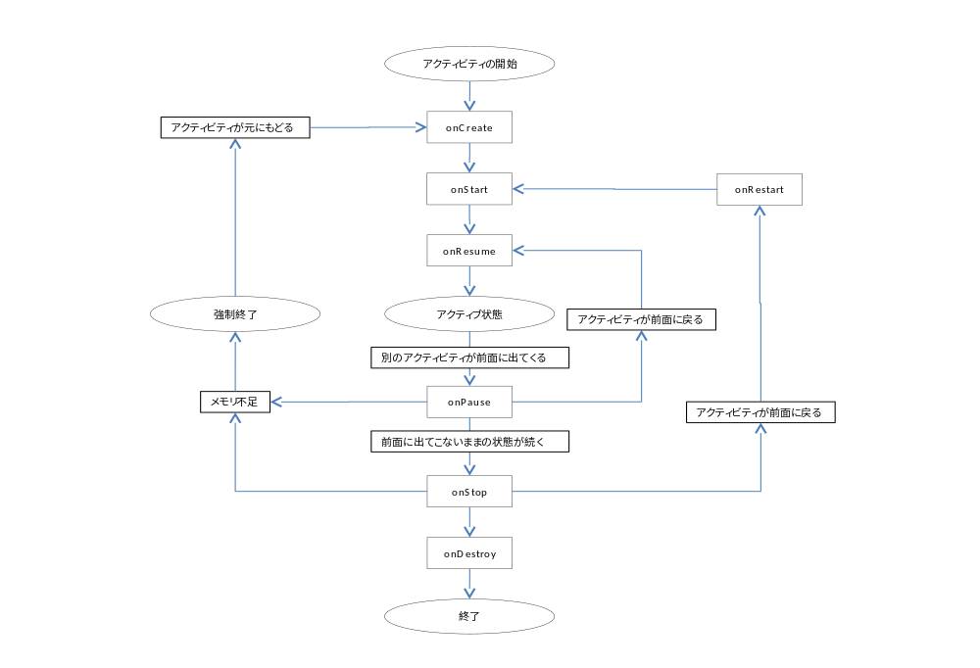
ライフサイクル(Activity)
02/27/14

Slide 12
ライフサイクル（Service)
startServiceがコールされた場合
bindServiceがコールされた場合
onCreate()
onCreate()
onStart()
onBind()
Service実行中
Service実行中
unbindService
stopSelf/stopServiceで停止された
onUnbind()
onDestory()
onDestory()
Service終了
Service終了
02/27/14

Slide 13
開発環境の概要
現在の状況
  Eclipse ADT
これから
  Android Studio(Inteli-J)
02/27/14

Slide 14
02/27/14

